Slide 1
ŠKOLY ZŘIZOVANÉ SVAZKY OBCÍ
NOVÉ MOŽNOSTI A MOŽNOST VOLBY
… ANEB JAK DĚLAT SPRÁVNÉ VĚCI SPRÁVNĚ

Slide 2
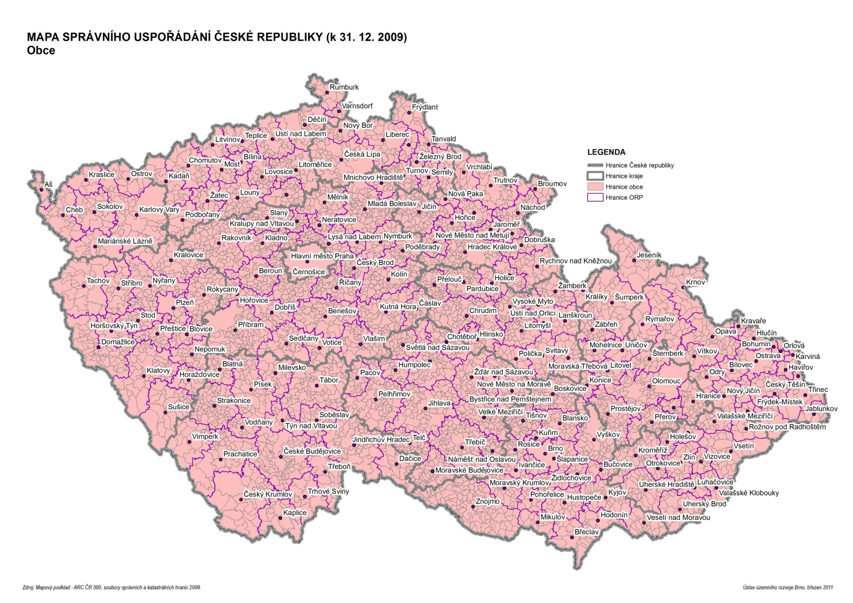
Je to skutečně nepoužitelné v poměru 1:4350….
… nebo je to zvyk?
Školky 4 600
Základní školy 4100
Z toho „svazkové školy“ 0002

Slide 3
SVAZKY OBCÍ MOHOU ZŘIZOVAT ŠKOLY
SVAZKY OBCÍ MOHOU ZŘIZOVAT ŠKOLY JAKO „ŠKOLSKÉ PRÁVNICKÉ OSOBY“
SVAZKY OBCÍ MOHOU ZŘIZOVAT ŠKOLY JAKO „ŠKOLSKÉ PRÁVNICKÉ OSOBY“ A ZLEPŠIT TAK JEJICH EKONOMICKOU I MATERIÁLNÍ SITUACI A KVALITU VZDĚLÁVÁNÍ

Slide 4
Svazky obcí
Obce mohou navzájem spolupracovat mnoha způsoby
Zakládání „svazku obcí“ je jedním ze způsobů (Zákon 128/2000 Sb.)
Účelem zakládání těchto svazků je ochrana a prosazování společných zájmů obcí
Školství je oblast společného zájmu zákonem vyjmenovaná na prvním místě
Jednotlivé obce – aniž by se tím vzdávali své samostatnosti nebo majetku - sepíší s ostatními obcemi smlouvu o tom, jakým způsobem budou společně danou oblast rozvíjet
Desítky takových svazků založených v ČR svědčí o tom, že svazek obcí u nás není ničím neznámým a neprozkoumaným.

Slide 5
Svazky obcí mohou zřizovat školy
Školy jsou zřizovány obcemi - to není novinka
Školy mohou být zřizovány také svazky obcí (Zákon č. 561/2004 Sb.)
  „Novinka“ od roku 2004
  U nás – v ČR - se tuto cestu rozhodli ověřit jen v jednotkách případů
  Nicméně například v Německu se jedná o standardní způsob zřizování školství

Slide 6
Svazky obcí mohou zřizovat školy jako „školské právnické osoby“
škola zřizovaná svazkem obcí určitě může být zřízena jako
  příspěvková organizace (dominující forma)
  školská právnická osoba
    právní forma určená jen a právě k provozování školy
    „dospělejší a samostatnější vývojové stadium“
    má větší pravomoci a kompetence …
    … a zároveň větší odpovědnost, než příspěvková organizace

Slide 7
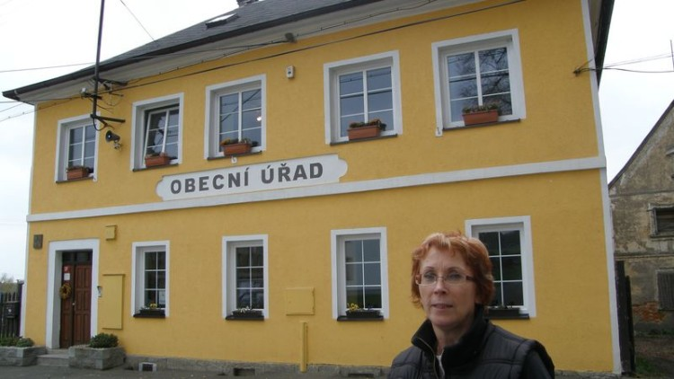


Slide 8
Svazky obcí mohou zřizovat školy jako „školské právnické osoby“ a zlepšit tak jejich ekonomickou i materiální situaci a kvalitu vzdělávání
Z POHLEDU EKONOMICKÉHO:
Úspora hrazení provozních nákladů jiným obcím, kam děti dojíždí do školy
  (Díky dohody několika obcí o vytvoření společného školského obvodu jedné nebo více základních škol zřizovaných některou z těchto obcí)
Pokrytí mzdových nákladů ze státního rozpočtu - nikoli z příspěvků obcí
  (Včetně nákladů na přesuny pedagogů mezi jednotlivými pracovišti)
Lepší přístup k dotacím a projektům
  jako svazek obcí
  jako větší škola s větším počtem žáků
  Jako škola se školkou a s prvním i druhým stupněm
Úspora provozních výdajů

Slide 9



Slide 10
Svazky obcí mohou zřizovat školy jako „školské právnické osoby“ a zlepšit tak jejich ekonomickou i materiální situaci a kvalitu vzdělávání
Z POHLEDU PEDAGOGICKÉHO:
Možnost přímé provázanosti školních vzdělávacích programů od školky až po druhý stupeň
Lepší zastupitelnost pedagogů – nejen co se týče jejich počtu ale i větší šance na odborné a aprobované zastupování a doplňování
Možnosti větší specializace pedagogů – například rodilý mluvčí na výuku jazyků si může od pondělka do pátku pokrýt svůj úvazek, který by menší škola nepokryla
Větší možnosti vzdělávání učitelů – z malotřídky učitel těžko odjíždí na jednodenní seminář…
Lepší přístup ke vzdělávacím projektům a didaktickým pomůckám – škola s větším počtem žáků a tříd může vstupovat do projektů, ve kterých kromě jiného získá i moderní vybavení a pomůcky, které potom mohou využívat všichni žáci školy
Větší prostor pro volitelné předměty – žáci na malých školách mohou být limitováni nabídkou volitelných a nepovinných předmětů (případně též kroužků)

Slide 11


Slide 12
Svazky obcí mohou zřizovat školy jako „školské právnické osoby“ a zlepšit tak jejich ekonomickou i materiální situaci a kvalitu vzdělávání
Z POHLEDU PRÁVA A ZÁKONŮ:
Zákon č. 561/2004 Sb. školský zákon; ČÁST SEDMNÁCTÁ PŮSOBNOST ÚZEMNÍCH SAMOSPRÁVNÝCH CELKŮ VE ŠKOLSTVÍ; §178, odstavec 7
Metodický návod MŠMT „ŠKOLSKÁ PRÁVNICKÁ OSOBA zřízená dobrovolným svazkem obcí“;

Slide 13
„ŠKOLSKÁ PRÁVNICKÁ OSOBA zřízená dobrovolným svazkem obcí“
Výčet vybraných kapitol metodického návodu MŠMT
Školská právnická osoba
  Právní postavení školské právnické osoby
  Zřízení a vznik, zrušení a zánik školské právnické osoby
  Působnost zřizovatele školské právnické osoby
  Statutární orgán školské právnické osoby
  Hospodaření školské právnické osoby a financování její činnosti
  Doplňková činnost
  Školský rejstřík
Organizační a ekonomické náležitosti převodu zřizování školy z působnosti obce do úkolů svazku obcí
Zřízení svazku obcí
Smlouva o převodu činnosti základní školy
Pracovněprávní vztahy
Přechod pracovněprávních vztahů
Funkce ředitele školy

Slide 14
„ŠKOLSKÁ PRÁVNICKÁ OSOBA zřízená dobrovolným svazkem obcí“
Výčet vybraných kapitol metodického návodu MŠMT - II
Majetkové zajištění činnosti vznikající školské právnické osoby
Obecně k převedení majetku z dispozice příspěvkové organizace do dispozice školské právnické osoby
Převedení majetku do užívání školské právnické osobě „prostřednictvím“ svazku obcí
Bezprostřední převedení majetku obce do užívání školské právnické osobě
Uzavření smlouvy o výpůjčce se školskou právnickou osobou
Financování činnosti školské právnické osoby
Zdroje úhrady výdajů na činnost školské právnické osoby a svazku obcí
Rozpočet školské právnické osoby
Některé otázky účetnictví školské právnické osoby
Účetní, ekonomické a správní souvislosti zrušení příspěvkové organizace
Stanovení školského obvodu základní školy zřizované svazkem obcí

Slide 15
„ŠKOLSKÁ PRÁVNICKÁ OSOBA zřízená dobrovolným svazkem obcí“
Přílohy metodického návodu MŠMT
Příklad harmonogramu převodu činnosti základní školy podle části druhé
Usnesení zastupitelstva obce o záměru vytvořit dobrovolný svazek obcí
Smlouva o vytvoření dobrovolného svazku obcí - přílohou ke smlouvě jsou Stanovy dobrovolného svazku obcí
Smlouva o převodu činnosti a o přechodu práv a povinností z pracovněprávních vztahů
Zřizovací listina školské právnické osoby
Smlouva o výpůjčce uzavřená mezi dobrovolným svazkem obcí a školskou právnickou osobou
Obecně závazná vyhláška obce, kterou se stanoví příslušná část školského obvodu základní školy zřizované svazkem obcí
Organizační schéma svazkového školství

Slide 16
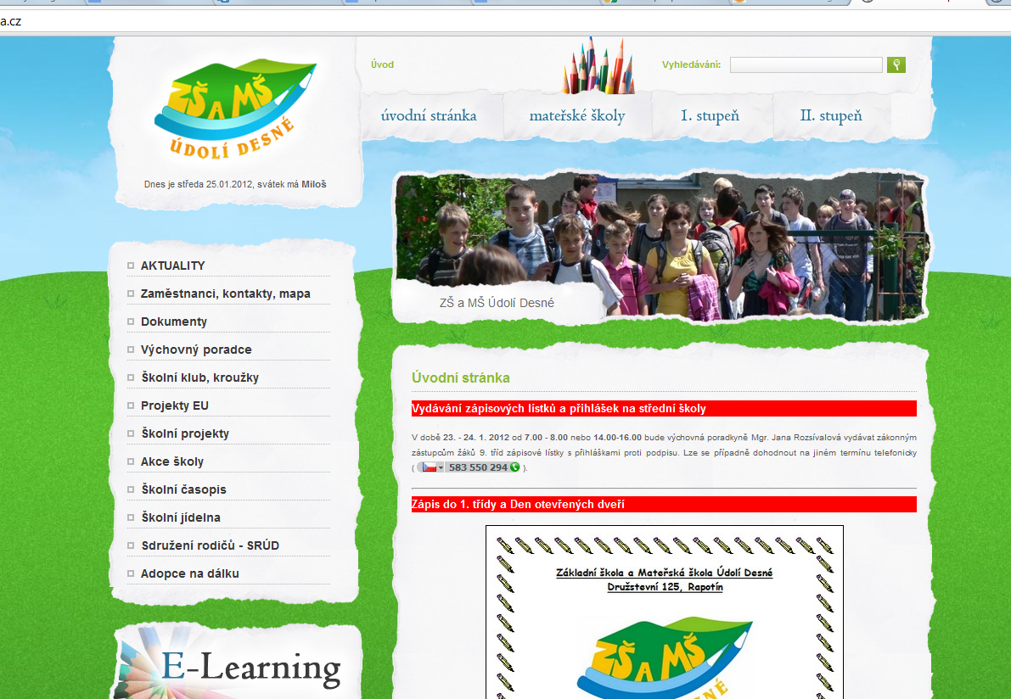

Slide 17
Základní a mateřská škola Údolí Desné
Zřizující obce: Rapotín (3200 obyvatel), Sobotín (2500 obyvatel), Petrov nad Desnou (1200 obyvatel), Rejchartice (200 obyvatel) , Vernířovice (200 obyvatel)
MŠ: Petrov nad Desnou 2x, Rapotín
ZŠ 1. stupeň: Rapotín, Petrov nad Desnou, Sobotín
ZŠ 2. stupeň: Petrov nad Desnou
Ve školním roce 2010/2011
ve všech třídách MŠ zapsáno 180 dětí ve věku od 3 do 7 let
personálně je MŠ zajištěna 18 pracovnicemi, z toho 12 pedagogickými
ZŠ navštěvoval 381 žák ve 22 třídách, některé málopočetné třídy na prvních stupních byly na výchovy spojeny
ve třech odděleních školní družiny je zapsáno 90 žáků,
počet zapsaných žáků v zájmových útvarech školního klubu je 143
Počet žáků v ZŠ v posledních třech letech: (392, 381, 381)
Personální obsazení pedagogů na ZŠ:
  31 učitelů včetně ředitelky školy
  3 vychovatelky ŠD, vedoucí školního klubu
Mzdy a ze zákona povinné platby všech pedagogických i nepedagogických pracovníků jsou plně hrazeny ze státní dotace. Není nutné dofinancování z prostředků obcí.
Ze státního příspěvku vyplácí škola pedagogům cca 108 % povinných tarifních mezd

Slide 18
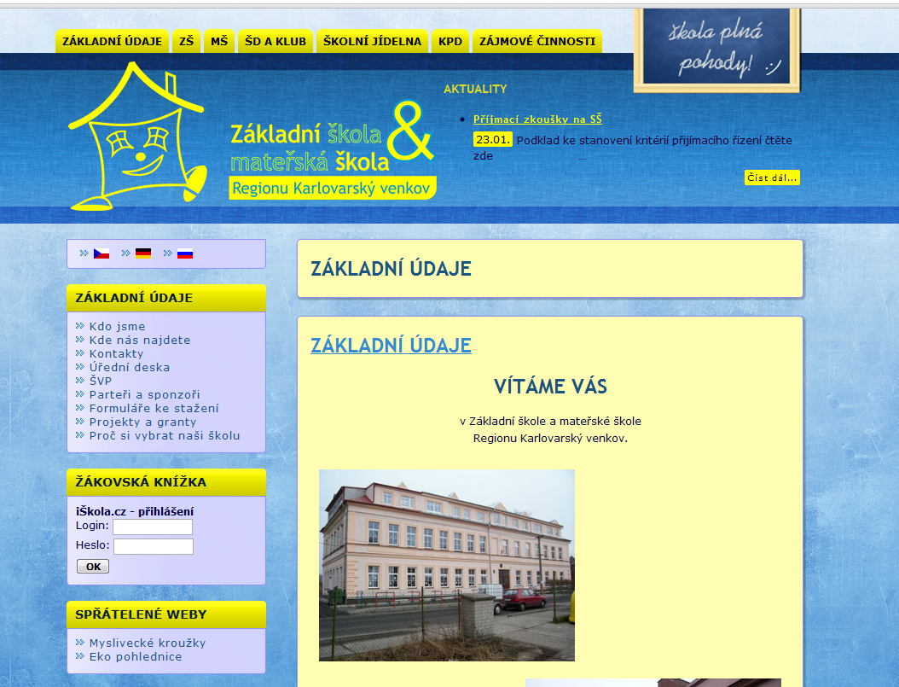

Slide 19
Základní a mateřská škola regionu Karlovarský venkov
Zřizující obce: Otovice (680 obyvatel), Sadov ( 1199 obyvatel), Hájek ( 505) obyvatel)
MŠ: Otovice, Sadov, Hájek
ZŠ 1. stupeň: Otovice, Sadov
ZŠ 2. stupeň: Otovice
Ve školním roce 2010/2011
ve všech třídách MŠ zapsáno 70 dětí ve věku od 3 do 7 let
personálně je MŠ zajištěna 9 pracovnicemi, z toho 6ti pedagogickými. (U nepedagogických pracovníků se jedná pouze o úklid a kuchařky zdůvodnění níže.)
ZŠ navštěvovalo 225 žáků v 1.- 9. třídách.
Ve 4 odděleních školní družiny je zapsáno 120 žáků,
Počet žáků v ZŠ v posledních třech letech: (228, 225, 220)
Personální obsazení pedagogů na ZŠ:
  19 pedagogů včetně ředitelky školy, včetně učitelek přípravného ročníku a asistentů pedagoga
  4,5 vychovatelky ŠD, provoz školního klubu v počtu 68 žáků není zajištěn externími pracovníky, ale z vlastního rozpočtu.
Počet nepedagogů - 12 zaměstnanců, včetně 3 úvazků nepedagogických pracovníků v MŠ, pracují ve prospěch všech pracovišť ( kuchyně, úklid,správce vč. revize, účetnictví, mzdy, administrativa).
Při současných nákladech za dojíždějící žáky by tři zřizující obce platily 3 759 540,- Kč z vlastních rozpočtů do rozpočtů jiných obcí.
Oproti tomu provozní příspěvek na vlastní svazkovou školu od obcí činí 1 655 000,- Kč. Přestože tedy mají obce své vlastní školy a školky šetří 2 104 540,- Kč jen na nákladech na provoz - oproti stavu kdy by školu neměly.

Slide 20
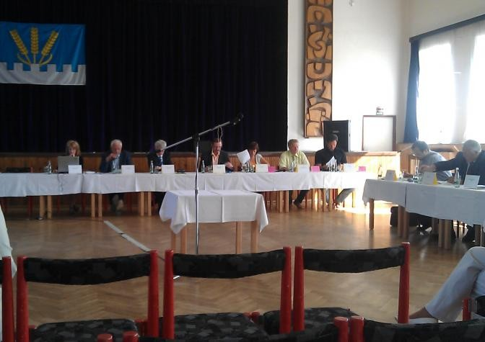
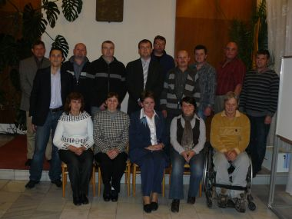

Slide 21
POHLEDEM STAROSTY OBCE - I
„Je to nástroj, který Vám rozváže ruce a umožní Vám udělat spoustu věcí…
…sám od sebe ale neudělá nic.“
Proč jsme to dělali – význam školy pro obec a argumenty, rozhodování se…
Škola je pro obec živá voda. Není škola, není život!
Škola je i „multifunkční kulturní centrum“ …v malé obci má i jiné využití
Někteří zastupitelé školu v obci mít nechtějí – „mít školu – mít starosti“
Když v obci, nebo v dojezdové vzdálenosti není škola a školka, nedostanete tam mladé lidi.
Když zůstanete sami, stejně za pár let školu zavřete
Před volbami každý slibuje – „zachováme a rozšíříme školu“. Ale bez jasných plánů postavených na ekonomické a pedagogické udržitelnosti jsou to jen populistické řeči.
V zastupitelstvu jsou laici – potřebujeme dobré a srozumitelné informace.
Obec nic neztrácí, ani nepředává - investice a majetek zůstávají účetně odděleny
Rozhodovali jsme se těžko a vůbec ne jednomyslně.
Bylo to trochu dobrodružství - schvalovalo se něco, o čem skoro nikdo nevěděl co to vlastně je…
Vstoupit lze – vystoupit taky. Když to nebude vyhovovat, není to na doživotí.

Slide 22
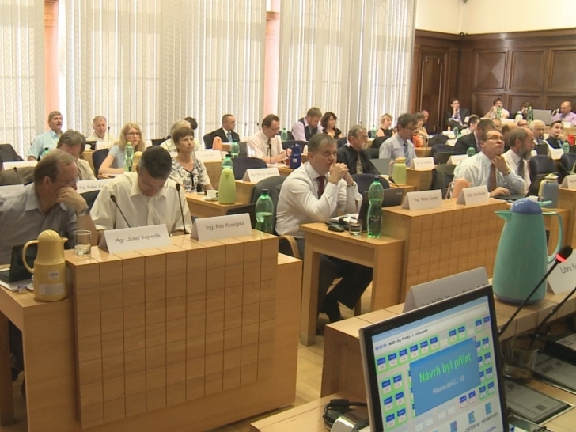

Slide 23
POHLEDEM STAROSTY OBCE - II
Na co jsme přišli, co dnes víme a říkáme…
To není žádný nový vynález - už dříve si přece dědiny společně stavěly „měšťanku“
Dá se to lépe řídit, ovlivňovat… dá se s tím lépe pracovat.
Škola jako školská právnická osoba – to je pro mne velká výhoda - vím kolik a za co platím, ředitel za to odpovídá - má to komplet celé na starost
Problémy řešíme společně – dříve bych v tom jako starosta zůstal sám a se spoustou věcí bych si tak neporadil.
Při šlo to za vteřinu dvanáct… nebýt toho, dnes už bychom školu neměli.
Dříve jsme jiným obcím platili za naše děti150 tisíc. Dnes tytéž peníze šetříme, resp. můžeme je investovat do své školy.
Po čtyřech letech se ukazuje, že jsme schopni dostat se na mnohem nižší náklady za žáka, než školy ve velkých městech.
Potřebovali jsme ekonomický pohled, ekonomická svoboda vám dá ohromný prostor pro svobodu pedagogickou.
Letos mateřská školka posílila… a základní škola oslabuje. Ale za pár let to třeba bude naopak. Nic nemusíme rušit, jen se domlouváme kde a jaké třídy budeme otevírat tak, aby to všem co nejlépe vyhovovalo.
Během prázdnin, byla dříve školka zavřena celý měsíc. Dnes si školky rozdělí služby a rodiče si nemusí podle nich plánovat dovolené a organizovat celé prázdniny

Slide 24
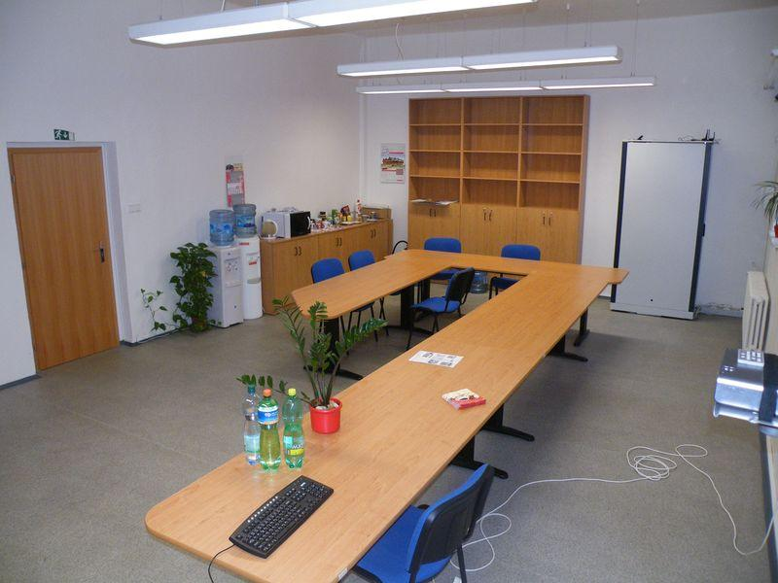

Slide 25
POHLEDEM STAROSTY OBCE - III
Co byste poradili svým kolegům, starostům?
Rozhodněte se, co potřebujete a chcete. K tomu Vám pomohou odpovědi na otázky
  Chci udržet a rozvíjet školu/školku?
  Má naše škola/školka šanci dále se udržet a rozvíjet se?
  Jsou v okolí i jiné školy/ školky, které by bylo možné přesvědčit ke spolupráci?
Najděte si zapáleného manažera – starosta a zastupitelé to sami neudělají.
Vysvětlovat, přesvědčovat, vysvětlovat, přesvědčovat…
Nečekejte, že to bude od začátku jasné a nalinkované.
Všechno co se stane, musí udělat starosta, zastupitelé, ředitel…
Pokud nechcete dělat změny, neuděláte je ani se stávajícím, ani s novým uspořádáním školy.
Sloučením získáváte prostor, pružnost a matematickém pohledu jste na tom lépe – obecní peníze šetříte a ze státních normativů vystačíte … ale tím, že se „to“ založí, to umožní šetřit a být efektivní, ale nešetří to samo!

Slide 26
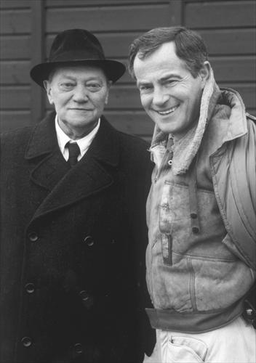

Slide 27
POHLEDEM ŠKOLY – ŘEDITELKY/ŘEDITELE
V rolích ředitelky říkáme, že…
Z počátku se lze opřít buď o silnou vizi s pochopením zřizovatele nebo o finanční tlak, když Vám z ekonomického pohledu vlastně už ani nic jiného nezbývá …
Starosta tomu musí rozumět a chtít to, bez něj nemá smysl o tom uvažovat.
U nás žádné personální třenice nenastaly – byla to taková šťastná konstelace
Obava ze sloučení a nedůvěra ke změnám byla ve sboru zpočátku velká
Na přesuny z budovy do budovy jsme si zakrátko zvykli, jsme schopni je operativně organizovat.
Naši cestu nám potvrdilo a dále nás motivovalo hodnocení České školní inspekce, kde jsme v několika ohledech byli označeni jako „příklad dobré praxe“.
Dířve jsem si říkala, co všechno bych u nás mohla zařídit, kdybych měla v rozpočtu peníze, které dnes jako obec platíme jiným školám…
Z ekonomického pohledu se to zdálo komplikované, ale vytvořili jsme účetní propojky mezi obcemi, metodicky jsme celý proces popsali a … jde to!
Z manažerského pohledu je to super. Ředitel má mnohem větší manévrovací prostor, větší samostatnost i odpovědnost.

Slide 28


Slide 29
POHLEDEM ŠKOLY – UČITELŮ
V rolích učitelky/učitele říkáme, že…
Velká škola ve velkém městě není zárukou kvality – podle výsledků i ohlasu od rodičů, jsme schopni kvalitou konkurovat i v odborných předmětech na druhém stupni
Výhody jsou určitě v organizaci výuky – těch možností je teď prostě mnohem více
Na začátku jsme se setkávali s obavami rodičů, jestli udržíme rivalitu a boje mezi jednotlivými obcemi a školami
Výhody pro všechny – pro učitele, pro děti… máme 100% aprobovanost,jsme schopni zajišťovat třeba i aprobované zastupování, můžeme si dovolit rodilého mluvčího, vyučujeme, 3 cizí jazyky, technické kreslení, psaní na stroji…
Oproti stavu před sloučením můžeme nabízet více nepovinných předmětů
Škola je vybavená moderní technikou z projektů, na které by malá škola nedosáhla
Během dvou let se nám podařilo sladit školní vzdělávací programy MŠ ZŠ
Výrazně se nám zvýšila zastupitelnost pedagogů

Slide 30
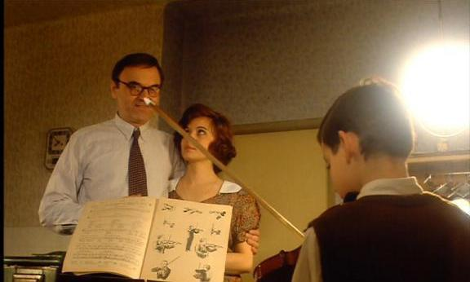

Slide 31
POHLEDEM RODIČŮ A OBČANŮ
„Důležité pro všechny“ – oblast CO a PROČ se děti ve škole učí
změna by měla přinést zlepšení obsahu a kvality výuky
možnost ověřovat to je pouze nepřímá (ČŠI, Školská rada)
„Důležité pro mne“ - KDE, JAK a S KÝM se děti učí - způsob, místo a atmosféra
při větších organizačních změnách se často mění
oblast KDE , JAK a S KÝM mohou rodiče ovlivňovat lépe než oblast CO a PROČ
… to, co je pro některé rodiče riziko, může být pro jiné příležitost
Rozhodování a argumentace:
oddělit argumenty „důležité pro všechny“ od argumentů „důležité pro mne“
obě kategorie posuzovat odděleně
výsledek porovnávat se současným stavem – nikoli s ideálním řešením

Slide 32


Slide 33
Tady svazkové školy nikde nejsou…
"Tady nikdo boty nepotřebuje, všichni chodí bosky!“
"Všichni tady chodí bosky, tady boty potřebuje každý!“
„Tady svazkové školy nikde nejsou!“
„Tady se svazkové školy dají zakládat všude!“

